Slide 1


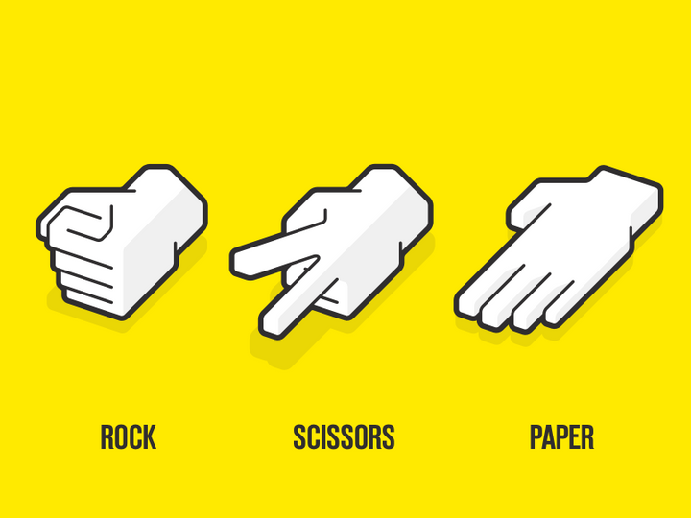


DECENTRALIZED NFT CARD GAME
Колесников Павел
Фроленко Кирилл

Slide 2
ПРОБЛЕМА И РЕШЕНИЕ
Проблема:
Решение:
  Админ/сервер хранит все ставки;
  Результат игры считается на бэкенде;
  Нет прозрачности: где деньги, кто выиграл, сколько комиссий;
  Игроки не владеют своими активами по-настоящему.
  Ставки хранятся в PDA-эскроу;
  Результат считает блокчейн по формуле;
  Solana Explorer;
  NFT принадлежат игроку.

Slide 3
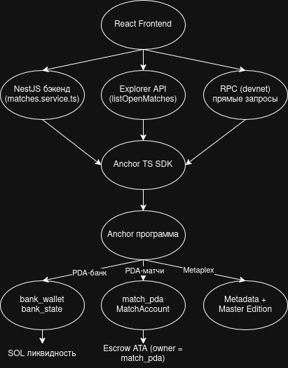
ОБЩАЯ АРХИТЕКТУРА
Всё состояние игры - только на блокчейне

Slide 4
ЭКОНОМИКА И БАНК
Децентрализованный банк на двух PDA:
  bank_wallet (хранит весь SOL);
  bank_state (цены и админ).
Цикл:
  Минт карты → 0.1 SOL в банк;
  Продажа банку → 0.09 SOL игроку;
  Прибыль банка = 0.01 SOL с каждой операции (10%).
Админ может вывести прибыль только через withdraw

Slide 5
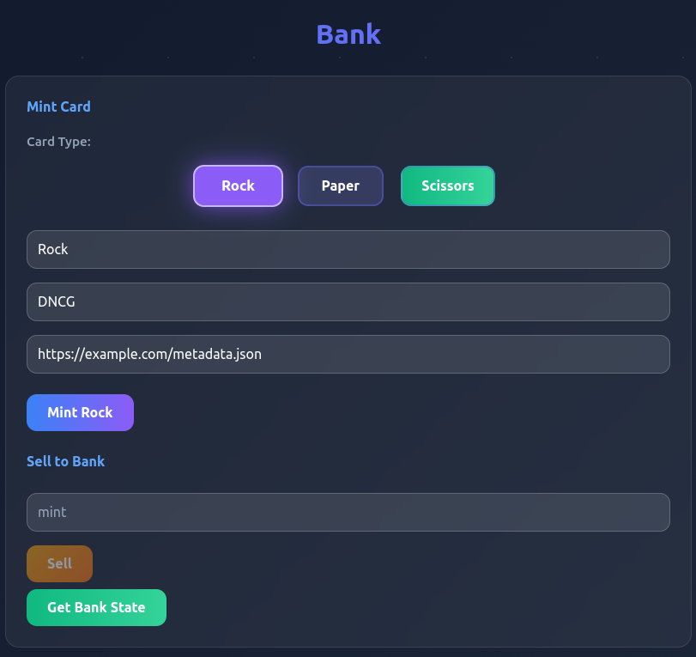
МИНТ NFT
  Платёж → bank_wallet PDA;
  Создаётся Mint (decimals=0);
  Минтится 1 токен;
  Создание аккаунта Metadata;
  Создание аккаунта Master Edition;
  Создаётся CardMeta.

Slide 6
КАК РАБОТАЕТ МАТЧ - СОЗДАНИЕ
Создание матча (create_match):
  Игрок выбирает свою NFT;
  Создание матча;
  Создаётся MatchAccount PDA (хранит статус, игроков, типы карт);
  Создаётся новый escrow-аккаунт (ATA);
  NFT переводится в escrow-аккаунт;
  Escrow ATA: owner = match_pda.
Никто не может вернуть карту до окончания матча

Slide 7
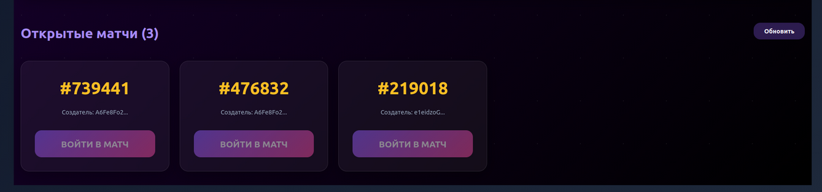
ВХОД В МАТЧ + НАЧАЛО ИГРЫ
  Второй игрок видит открытый матч в лобби и жмёт «ВОЙТИ В МАТЧ»;
  Бэкенд строит транзакцию join_match;
  Проверка: матч действительно OPEN и не его же;
  Создаётся второй escrow-аккаунт (владельцем является тот же match_pda);
  NFT оппонента переводится из его кошелька в escrow ATA #2;
  В MatchAccount записывается вся информация об оппоненте;
Никто не может вывести ни одну карту до resolve_match

Slide 8
РАСЧЁТ РЕЗУЛЬТАТА
resolve_match может вызвать ЛЮБОЙ человек
  Читает типы карт из MatchAccount;
  Формула: ((a - b + 3) % 3) → 0=ничья, 1=создатель выиграл, 2=оппонент выиграл;
  Программа подписывает два перевода от имени match_pda;
  Переводит обе NFT победителю (возвращает обратно NFT первоначальным держателям);
  Меняет статус на FINISHED навсегда.

Slide 9
БЕЗОПАСНОСТЬ
Разработчик не может украсть все ставки (NFT): все NFT в escrow-аккаунтах, owner = match_pda.
Разработчик не может украсть деньги банка: SOL в bank_wallet PDA. Вывод только через публичную инструкцию withdraw_bank.
Нельзя подменить результат матча: тип карты записан в CardMeta при минте и копируется в MatchAccount. Нельзя изменить после создания.
Сервер не может влиять на результат: сервер вообще не участвует в расчёте. Результат считает блокчейн по определенной формуле.

Slide 10
ЗАКЛЮЧЕНИЕ
Что сделано
  Полноценный Metaplex NFT с кастомными данными;
  Полностью on-chain игра с NFT-ставками;
  Децентрализованный банк с 10 % комиссией;
  Работа через escrow.
Что дальше
  Турниры и рейтинги;
  Различная редкость карт;
  Увеличение типов карт NFT.

Slide 11
THANK
YOU

